Slide 1


L'intelligenza artificiale nella riassicurazione: l'esperienza di RIB

Slide 2

Introduzione
L’AI non sostituisce i cat models, ma potrebbe potenziarli
Può integrare i dati storici, satellitari e IoT*
Potrebbe fare analisi predittive
*IoT (oggetti fisici dotati di sensori, software e connettività che raccolgono e trasmettono dati in rete come stazioni meteo intelligenti che registrano in tempo reale pioggia, vento, temperatura.
Sensori agricoli nel terreno che misurano umidità e gelo, utili per polizze agricole.
Dispositivi in edifici (sensori di vibrazione, allarme incendio, allagamento) che segnalano immediatamente un evento.
Telecamere e droni connessi

Slide 3
Risk Assessment granulare
Su cosa stiamo lavorando:
Geocodifica automatica portafogli
Mappe esposizione + overlay climatici
Identificazione di accumuli critici

Slide 4
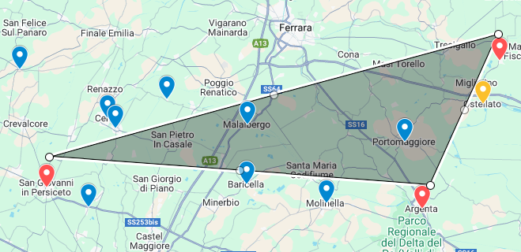
Risk Assessment granulare Esempio – Scelta del portafoglio Agro
Abbiamo lasciato analizzare all’AI i dati storici di due regioni, tipicamente esposte a specifici rischi sull’agricoltura
Il modello ci ha fornito esattamente le aree geografiche con LR > 100% con un errore di 5km
UTILIZZO DEL RISULTATO
Possibilità di scegliere
portafogli selezionati
Tariffazione
dettagliata per area
e rischio

Slide 5
Analisi dati & modellizzazione
Su cosa stiamo lavorando:
AI per rielaborare eventi storici e locali
Affinamento delle curve di frequenza/severità
Identificazione di correlazioni

Slide 6
Analisi dati & modellizzazione: Esempio – Portafoglio property
Forniamo al modello i sinistri aggregati e la curva AEP individuata mediante portafoglio geocodificato
Il modello fornisce la distribuzione dell’Expected Loss al variare della priorità
RISULTATI
Dopo numerose analisi, su diversi portafogli/rami, riscontriamo un’alta variabilità dei risultati:
L’AI utilizzata sembra non avere memoria
Probabilmente non è ancora adatta ad effettuare determinate analisi
I risultati forniti sembrano essere particolarmente conservativi
L’obiettivo è di perfezionare il processo al fine di ottenere risultati attendibili.
Dati storici aggregati
Sinistri per area/anno/evento
Portafoglio attuale geolocalizzato
Curve OEP/AEP (forniti da specifici vendors)
Modello predittivo
Aggiornamento della curva dopo aver osservato i dati (modello predittivo di Bayes)
Output
Probabilità e distribuzione delle perdite

Slide 7
Ottimizzazione sottoscrizione e pricing
Su cosa stiamo lavorando:
Simulazioni scenari alternativi di riassicurazione
Comparazione strutture riassicurative
Affinamento dei risultati

Slide 8
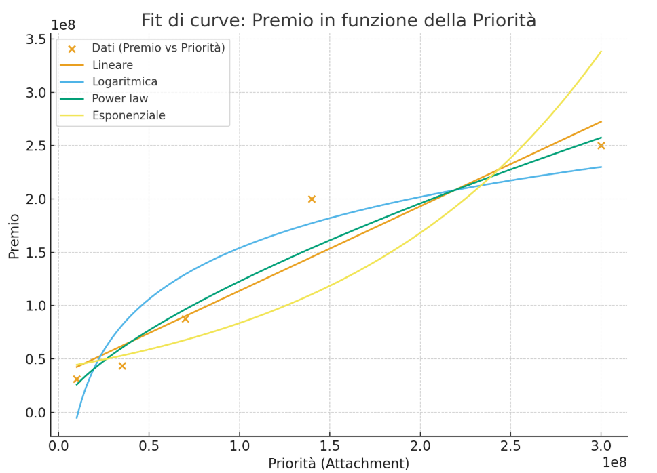
Ottimizzazione sottoscrizione Esempio – Scelta miglior FIT
Considerando il premio al variare della priorità, l’AI ha comparato diverse curve fornendo il miglior fit.
Miglior fit: power law
R^2 = 0,93
Abbiamo anche chiesto se la curva scelta avesse senso con uno specifico rischio (EQ/Flood Italy):
Heavy tail tipo Pareto giudicata più adatta per rischi con alta severity e bassa frequency

Slide 9
Conclusione
PRO
Riduzione dei tempi di analisi dati
Valutazione “predittiva”
Il broker come ponte tra rischio e tecnologia
CONTRO
I provider più comuni sono adatti a elaborare testi e immagini, ma poco inclini a materie matematiche
Provider più tecnici, richiedono skills di programmazione e non solo di sottoscrizione, oltre all’utilizzo di banche date specifiche e di dimensioni rilevanti

